Slide 1
O papel das ciências sociais na criação de condições de paz
António Pedro Dores, Maio 2017

Slide 2
Índice das matérias
Visita a Lesbos, 2009
A moral e a violência
A teoria social e a violência
Pragmática sociológica, em tempo de transformações

Slide 3
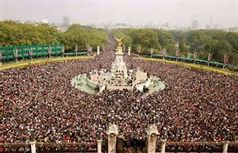
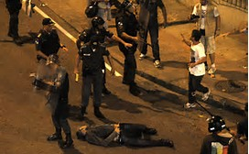
Moral e violência
Vivemos na época menos violenta?
Vivemos na época mais violenta?

Slide 4
Teoria Loïc Wacquant
Neo-liberalism
STATE
Left hand
“workfare”
Right hand
“prisonfare”
Prison
CITY
Hiper-ghetto
Anti ghetto
Punishing the poor
Deadly symbiosis
CLASS
(market)
RACE
(ethnicity)
Urban outcast
(BODY)
Body and soul
Marginality, ethnicity and penality in the neoliberal city, 2014

Slide 5
Princípio real de organização social
Elitismo / desejo
Misóginia / afectiva
Dissimulação / cognitiva
Misóginia / doméstica
Dissimulação / humilhação
Elitismo / sacrificial

Slide 6
Integração e exclusão sociais
Espelho

Slide 7
Tipos de relações sociais
Moralistas
(submissão)
Abertas (marginal)
Autoritárias
(proibir)
Discriminatórias
(revolução)
Populismos
humor / conflito
Democratização
humor / violência

Slide 8
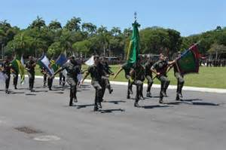
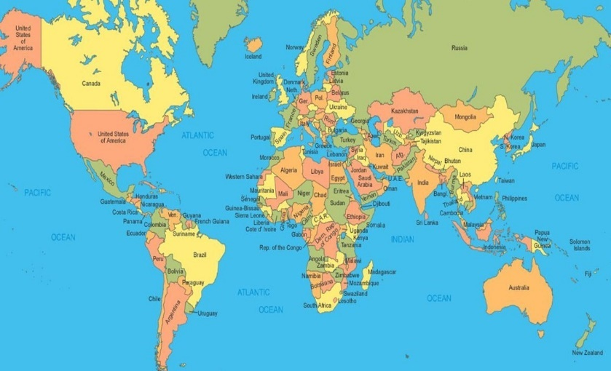
A teoria social
Trata da violência?
Ou não trata da violência?

Slide 9
Relação moral estado-sociedade
Aplicação Lei | Suave | Dura
Tolerante | Sociedades abertas | Sociedades discriminatórias
Rígida | Sociedades moralistas | Sociedades autoritárias

Slide 10
Modos de organização
Oligarquia
Neo-liberalismo
Luta de classes
Pós-imperial
Populismos
Produtivista / rentista
Democratização
Produtivista / rentista

Slide 11
Fim
http://iscte.pt/~apad
http://iscte.pt/~apad/estesp
http://iscte.pt/~apad/estesp/trilogia.htm

